Slide 1
Journées annuelles de santé mentale
Montréal, 3 mai 2016
Maxime Amar, médecin
Annie Bérubé, infirmière clinicienne
Steves Desponts, pair aidant

Slide 2
L’ORIGINE DU PROJET
2011
Faculté de médecine de UL
Constat à l'effet que les étudiants en sciences de la santé et sciences sociales ont besoin d’être exposés plus rapidement aux réalités sociales et communautaires lors de leur formation.
2011-2012
Étude du CSSS Vieille-Capitale
Absence de relève et pénurie de médecins de famille, surtout en Basse-Ville. Utilisation par les personnes itinérantes et marginalisées de ressources institutionnelles (urgences hospitalières) non adaptées à leurs besoins.

Slide 3
2012-2013
Étude de besoins par CSSS-VC pour documenter les besoins de santé/services sociaux des milieux défavorisés de Québec, en lien avec l’offre de soins et services du CSSS-VC. Exploration des modèles de cliniques étudiantes au Canada.
• Malgré programmes/ressources, CSSS-VC parvient difficilement à rejoindre les personnes itinérantes/marginalisées :
→ approche programme = manque de cohésion + travail en silos
→ mode de vie des personnes, désorganisation
→ peur du rejet, absence d’un lien de confiance
→ barrières administratives
→ longueur des listes d’attente, etc….
• Ces personnes aspirent à plus de services de santé.
• Organismes communautaires peinent à répondre à l’étendue des besoins de santé de ces personnes.
CSSS-VC, RAIIQ, UL
Groupes de discussion menés auprès de 110 personnes fréquentant 7 organismes communautaires œuvrant auprès des personnes itinérantes et marginalisées.

Slide 4
LES CONSÉQUENCES?
Plus longue période d’attente avant de consulter.
⇧ Problèmes de santé chroniques.
⇧ Davantage d’hospitalisations.
⇩ Peu de suivis post-hospitalisation.
⇨Recours peu adaptés aux services des urgences hospitalières.
⇩ Dégradation du lien de confiance.
⇩ État de santé aggravé par pauvreté et état de stress constat.
Augmentation des inégalités sociales de santé.

Slide 5
Juin 2013
World Café
« On fait quoi, pour quoi , pour qui et comment? »
60 personnes présentes à cette journée de travail et de réflexion.
Juin 2013
World Café
« On fait quoi, pour quoi , pour qui et comment? »
60 personnes présentes à cette journée de travail et de réflexion.
Juin 2013 à février 2014
RÉDACTION DU MODÈLE DE SOINS, DE SERVICES ET D’ENSEIGNEMENT

Slide 6
DE CETTE VASTE ALLIANCE
ET CONGRUENCE
DE BESOINS ET DE CONSTATS
EST NÉE

Slide 7
Qu’est-ce que SPOT?
Un organisme communautaire autonome dont la mission comporte deux volets :
Améliorer l’état de santé des personnes marginalisées, désaffiliées, en situation de vulnérabilité sociosanitaire, non rejointes par l’offre de soins et services existante.
Former une relève professionnelle sensibilisée aux enjeux sociaux et aux besoins de santé de ces personnes.

Slide 8
Qu’est-ce que SPOT?
Des valeurs en pratique
Une gestion participative de l’OBNL
Un but d’amélioration de l’accessibilité géographique et sociale des soins
…des principes qui favorisent la lutte aux inégalités sociales de santé

Slide 9
Volet enseignement
Supervision croisée
Vise à former une relève professionnelle sensibilisée
Étudiants provenant de différentes disciplines
Interdisciplinarité
Négociation en cours d’une entente cadre avec le vice-rectorat de l’Université Laval

Slide 10
Comité étudiants
Composé d’étudiants de différentes disciplines
Activités de sensibilisation à l’université et dans la communauté
Impliqué dans plusieurs volets de la clinique
Contribue au volet promotion/éducation
Gagnant du prix Coup de cœur, au Gala de la Relève en Or, en 2016, de l’Université Laval

Slide 11
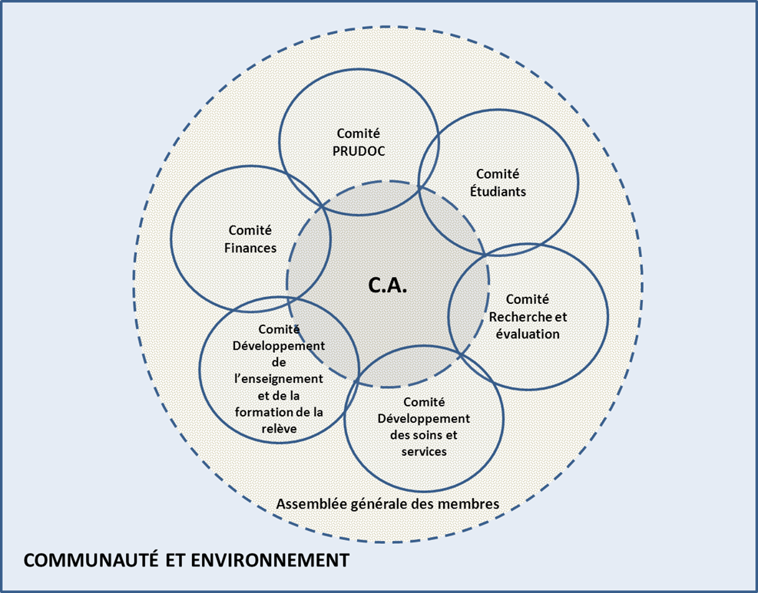
Une structure de gouvernance démocratique et participative

Slide 12
La recherche et l’évaluation à SPOT
Comité de recherche et d’évaluation
Mandat
Élaborer et diriger un cadre de recherche et d’évaluation respectant les besoins et les intérêts de SPOT-CCSE et des différentes communautés impliquées
Composition
Paritaire : étudiant(e)s, personnes visées par l’offre de soins, intervenant(e)s communautaires, cliniciens(ne)s, chercheur(e)s et professeure(e)s

Slide 13
SPOT… en une image!

Slide 14
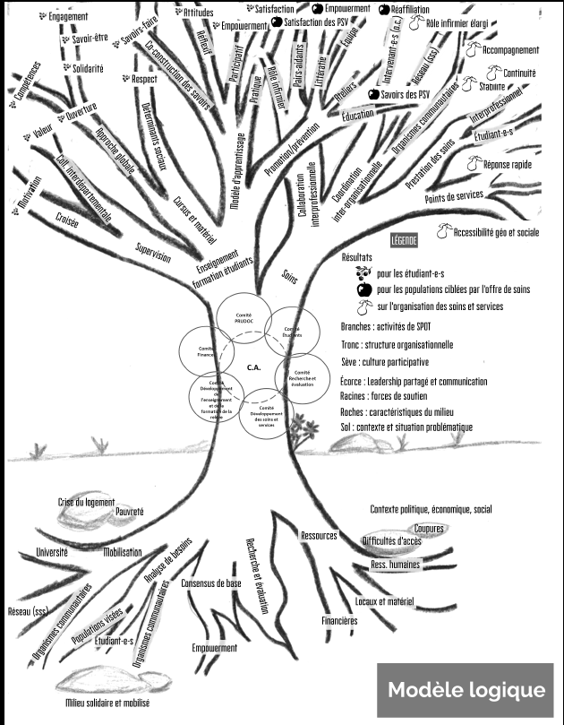
Ou de façon plus métaphorique!

Slide 15
OBJECTIFS PRINCIPAUX
Accroître l’accessibilité géographique et sociale des soins et services.
Développer et offrir des soins, des services et un milieu de vie adaptés à la réalité des personnes.
Promouvoir la santé et la prévention des maladies.
Accompagner les personnes dans leurs démarches volontaires et progressives de réaffiliation vers les ressources du réseau public.

Slide 16
OBJECTIFS PRINCIPAUX
Contribuer à la formation de la relève avec notamment une perspective de santé globale + déterminants sociaux de la santé.
Offrir aux étudiants un lieu de formation pratique avec apprentissage du travail en collaboration interprofessionnelle
Développer des projets de recherche.

Slide 17
APPROCHES
Approche globale, centrée sur la personne
Accessibilité géographique et sociale
Réduction des méfaits
Rétablissement
Soutien au développement du pouvoir d’agir individuel et collectif
Rôle infirmier élargi

Slide 18
APPROCHES
Collaboration interprofessionnelle et inter organisationnelle
Éducation à la santé
Déterminants sociaux de la santé
Gestion participative et leadership partagé
Advocacy/plaidoyer

Slide 19
PERSONNES CIBLÉES PAR L’OFFRE DE SOINS-SERVICES:
Personnes itinérantes (i.e. vivant l’une ou l’autre des 3 formes d’itinérance : situationnelle, cyclique ou chronique) ou en situation d’instabilité résidentielle
Jeunes de la rue
Immigrant-e-s, réfugié-e-s et sans statut
Personnes dans une dynamique prostitutionnelle

Slide 20
PERSONNES CIBLÉES PAR L’OFFRE DE SOINS-SERVICES:
Utilisateurs de drogues (notamment injectables)
Ex détenu-e-s
Personnes en situation de fracture sociale, d’isolement
Personnes marginalisées, désaffiliées, en situation de vulnérabilité socio sanitaire

Slide 21
QUELQUES CARACTÉRISTIQUES DE CES PERSONNES
Problèmes de santé chroniques
Problématiques en santé mentale
Solitude, grand besoin de parler et d’être écoutées, besoins de suivis psychosociaux
± 20 % sans carte d’ass.-maladie, ± 80 % sans médecin de famille
Plusieurs en maisons de chambres
Toxicomanie

Slide 22
QUELQUES CARACTÉRISTIQUES DE CES PERSONNES
± 100 % pauvreté économique
Carences nutritionnelles
Judiciarisation
Faible littératie
Mauvaise santé buccodentaire

Slide 23
QUELQUES CARACTÉRISTIQUES DE CES PERSONNES
→ Et… parcours de résilience!
→ Et…experts de vécu!
→ Et…citoyens à part entière!

Slide 24
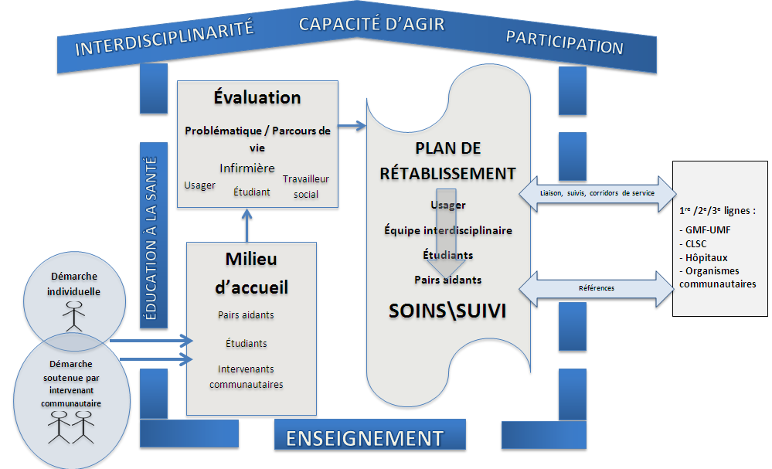

Slide 26
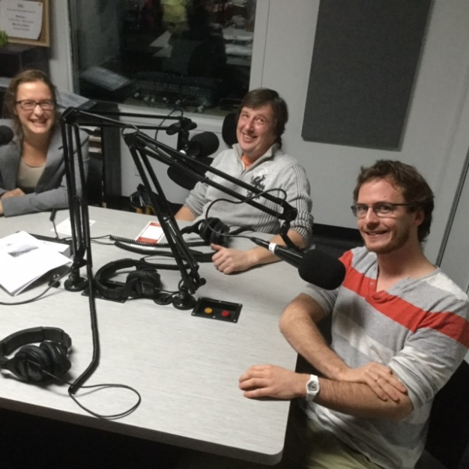
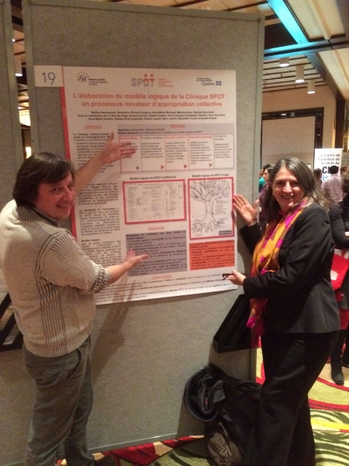
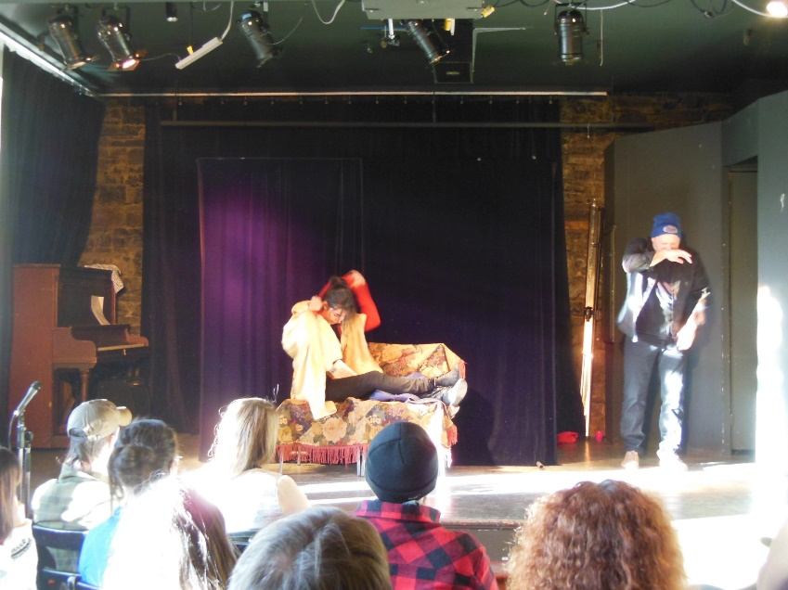
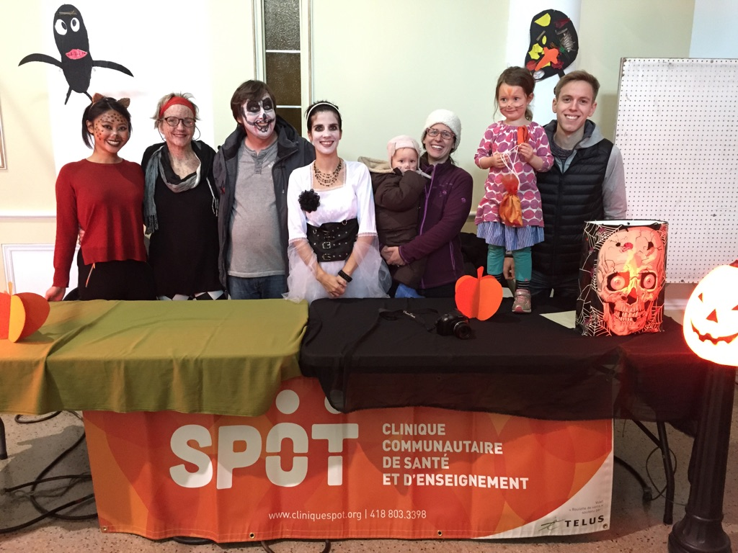
ACTION DE SPOT ⇒ AU-DELÀ DE LA PRESTATION INDIVIDUELLE DE SOINS!

Slide 27
Premiers résultats et constats
Personnes rejointes, après un an de soins et services:
Environ 719 personnes différentes, 1325 consultations durant la dernière année
20 % sans carte RAMQ, 80 % sans médecin de famille et 100 % en situation de pauvreté
63 % hommes, 57% ont entre 18 et 49 ans
Appréciation du milieu d’accueil

Slide 28
Premiers résultats et constats
Volet enseignement :
23 étudiants accueillis en soins infirmiers, médecine, psychologie, pharmacie, nutrition et santé communautaire
Session d’accueil collective
Volet recherche et évaluation :
Réseautage chercheurs du RS ISS SPL du RRSPQ : plusieurs projets soumis et en cours, en lien avec les besoins de SPOT
Structuration recherche/évaluation à SPOT
Création culture recherche participative
Appropriation commune de SPOT par tous les acteurs
Contribue à vie associative, mobilisation et gestion participative

Slide 29
Ingrédients essentiels à la consolidation et au développement de SPOT
Une approche de soins globale et humaniste.
Un rôle infirmier élargi au cœur de l'offre de soins.
L’intégration de pairs aidants dans celle-ci.
La proximité relationnelle et géographique.
Une infrastructure très légère et la réduction des barrières administratives.
La collaboration interprofessionnelle.

Slide 30
Ingrédients essentiels à la consolidation et au développement de SPOT
Une gouvernance démocratique et participative
Une efficience économique fondée sur la prévention et l’éducation
Une efficience humanitaire
Le temps accordé au processus pour mettre ces ingrédients en place.

Slide 31
Au final…
SPOT comme innovation apportant sa contribution pour lutter contre les inégalités sociales de santé et assurer un meilleur accès aux soins pour toutes et tous

Slide 32
MERCI!

